Slide 1
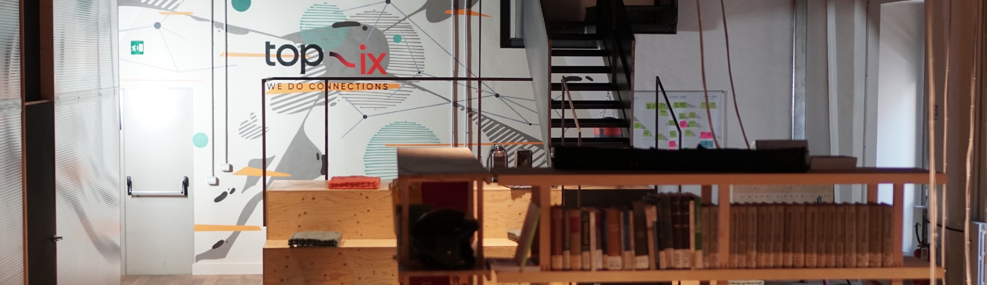

TOP-IX TaaS
Un servizio di riferimento di tempo (più) sicuro, affidabile e indipendente
Web: www.top-ix.org
Place: EUREKALABRIA
Date: Sept 25th 2025
Speakers: Luca Cicchelli

Slide 2
Time in ICT
Market Requirements
Sincronizzazione degli orologi locali di dispositivi
Logfiles
Telecom – Backbone e base station 5G
Controllo del traffico (aereo, ferroviario) – Automazione e localizzazione
Broadcasting – Equipaggiamento audio e video
Energia – Ottimizzazione del monitoraggio e distribuzione
Finanza – High speed trading (MiFID II)
Cloud e AI - Ambienti cloud distribuiti
TOP-IX CONSORTIUM | www.top-ix.org

Slide 3
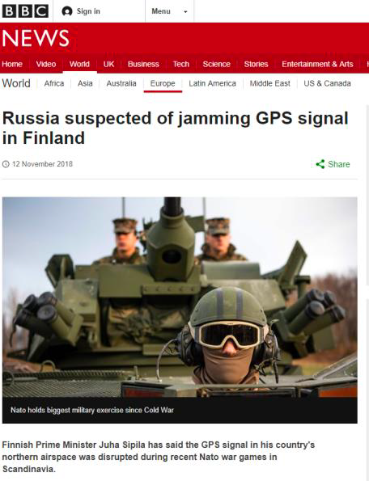
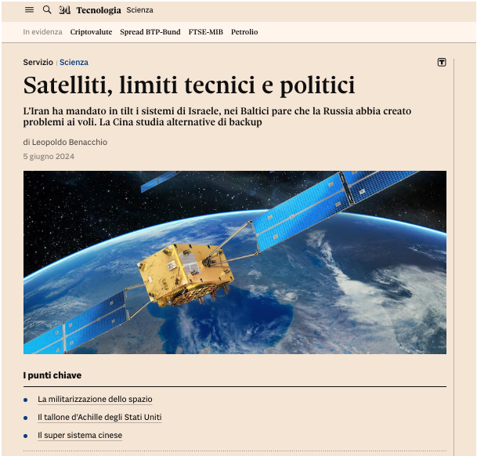

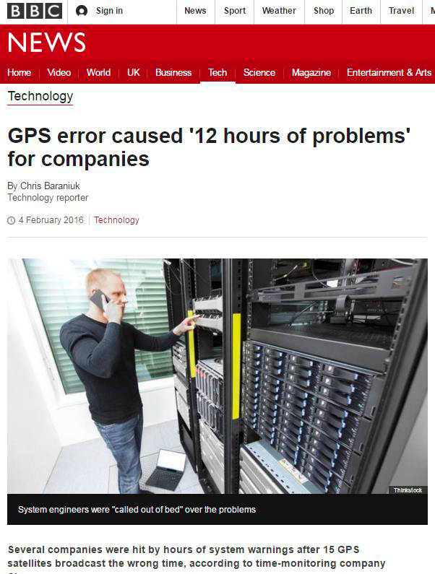
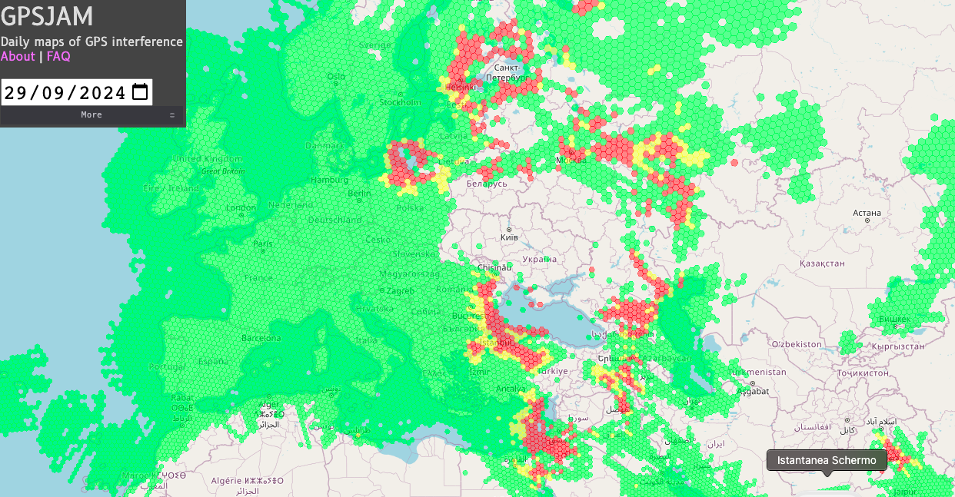
Rischi
Vulnerabilità sistemi GNSS
Molteplici vettori di rischio:
casuali (interferenze, multipath, attività solari, etc.)
volontari (jamming, spoofing, etc.)
Nessuna ridondanza disponibile
La tracciabilità della sorgente non è garantita
TOP-IX CONSORTIUM | www.top-ix.org

Slide 4



Compliance
Certificazioni e simili
Annex A 8.17,
"Clock synchronization," mandates the use of reliable time sources for information processing systems. This ensures consistent timekeeping across systems, which is crucial for accurate security event analysis, incident investigations, and overall system integrity.
TOP-IX CONSORTIUM | www.top-ix.org
Incidend Handling/Monitoring&Logging
….the relevant entities shall ensure that all systems have synchronised time sources ….
…Utilize Network Time Protocol (NTP) servers or Precision Time Protocol (PTP) for accurate and
reliable time synchronization…
0

Slide 5
Time in ICT
Market Requirements
Sincronizzazione degli orologi locali di dispositivi
Logfiles
Telecom – Backbone e base station 5G
Controllo del traffico (aereo, ferroviario) – Automazione e localizzazione
Broadcasting – Equipaggiamento audio e video
Energia – Ottimizzazione del monitoraggio e distribuzione
Finanza – High speed trading (MiFID II)
Cloud e AI - Ambienti cloud distribuiti
NTP (Network Time Protocol)
TOP-IX CONSORTIUM | www.top-ix.org
PTP (Precise Time Protocol)
Ricerca
Finanza
Difesa
White Rabbit

Slide 6
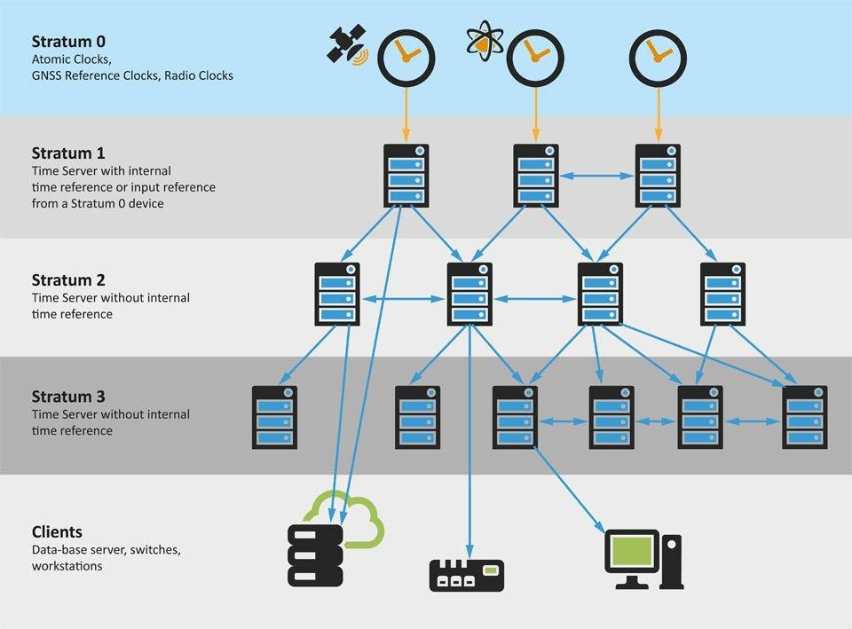

Time distribution scheme
Struttura gerarchica NTP
Struttura gerarchica PTP
Rb #1 (CLK/PPS)
Rb #2 (CLK/PPS)
Cs #1 (CLK/PPS)
Cs #2 (CLK/PPS)
PPS+ToD
GNSS SB/MB
PPS+ToD
GNSS SB/MB
PTP Input
PTP Input
Reference validation
Reference validation
TOP-IX CONSORTIUM | www.top-ix.org
GRANDMASTER 1
GRANDMASTER 2
PPS/10MHz Distribution
PPS/10MHz Distribution
BOUNDARY CLOCK 1
BOUNDARY CLOCK 2
Slave Clock 1
Slave Clock 2
Slave Clock 3
RFC 5905
IEEE 1588-2019

Slide 7
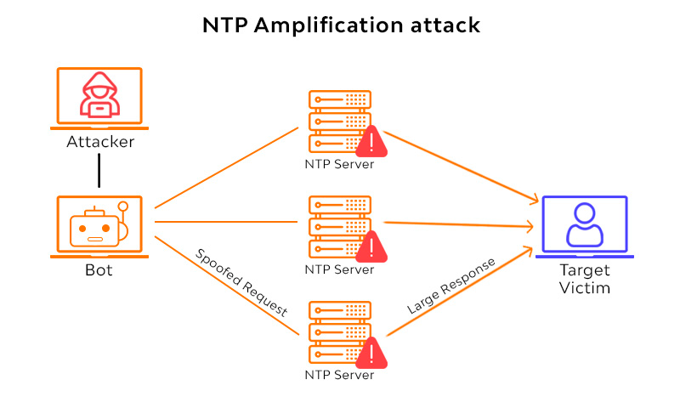
Rischi
Vulnerabilità NTP pubblici
Possibili problemi dovuti a:
DDoS attacks
IP spoofing e manipulation, poiché basato su UDP
Traffic amplification
Vulnerabilità software
TOP-IX CONSORTIUM | www.top-ix.org
Strategie di mitigazione
IP Access list
Implementazione NTS
9

Slide 8
Servizi di sincronizzazione da un IXP
Che succede in EU
LINX Servizio NTP https://www.linx.net/services/additional-services
ESpanix Servizi NTP e PTP https://www.espanix.net/en/espanixtime
NETNOD vasto portfolio di servizi di tempo https://www.netnod.se/landing-page/netnod-time
Coinvolto per la realizzazione della rete 5G nazionale
AMS-IX Ha annunciato di implementare Time Services
EQUINIX Equinix Precision Time https://www.equinix.com/it/it/products/digital-infrastructure-services/equinix-precision-time
TOP-IX CONSORTIUM | www.top-ix.org

Slide 9

TaaS - Time as a Service
Timeline
2015
2017
2018
2019
2021
2024
TOP-IX CONSORTIUM | www.top-ix.org
INRiM
Testing
Finance
Update
1° partnership
Novità
Esperimenti con il LSM a Modane su rete TOP-IX
Valutazioni di diversi device sulla rete
Primo cliente attivato nel settore Finance
Upgrade della rete di distribuzione e attivazione del servizio NTP
Accordo con Aruba per consegna PTP ad alta accuratezza nel DC di PSP
Nuove partnership per la distribuzione di tempo sul territorio nazionale

Slide 10


Grandmaster
Boundary clock
PoP
TaaS - Time as a Service
Network architecture
Premium Service:
Link P2p links basati sul profilo ITU-T G8275.1 (Ethernet Multicast), fisicamente implementato su lambda aliena @1Gb
I diversi device dell’infrastruttura PTP-aware funzionano da Boundary CIock ( ),
raccogliendo KPI sui ritardi Master-to-Slave e Slave-to-Master per il controllo dell’accuratezza
PONTE SAN PIETRO (BG)
Aruba
BIELLA
NOVARA
MILANO
AREA
TOP-IX CONSORTIUM | www.top-ix.org
VERCELLI
TORINO (2)
ITGATE
INRIM TORINO
(GrandMaster)
Basic Service:
I BCs installati nei data centers di Torino(2) e Milano fungono da server NTP ridondanti nella nostra rete: NTP disponibile su rete privata a tutti i membri collegati
TORINO (1)
CSI Piemonte
ASTI
ALESSANDRIA
DATA4
BT
EQUINIX
RETELIT
Architettura ridondata per la distribuzione del TaaS sul backbone TOP-IX

Slide 11

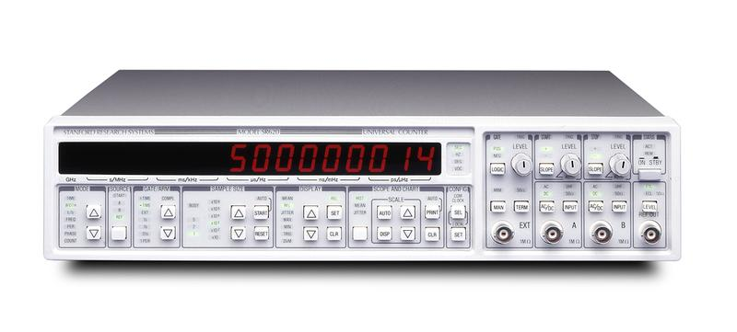
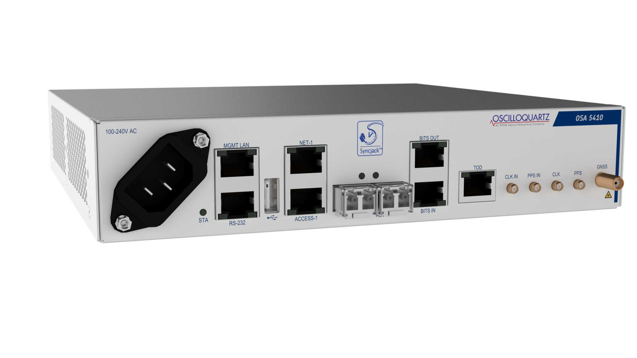
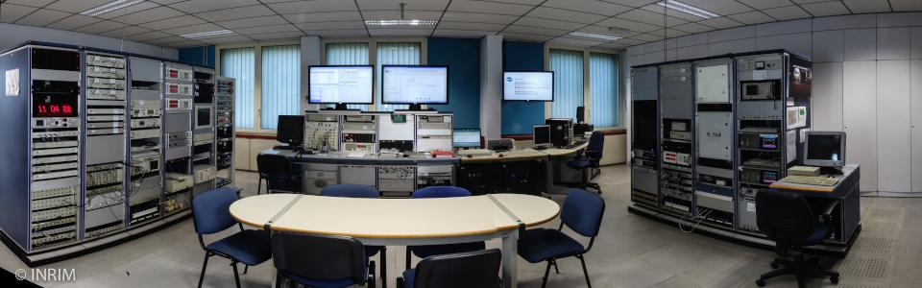
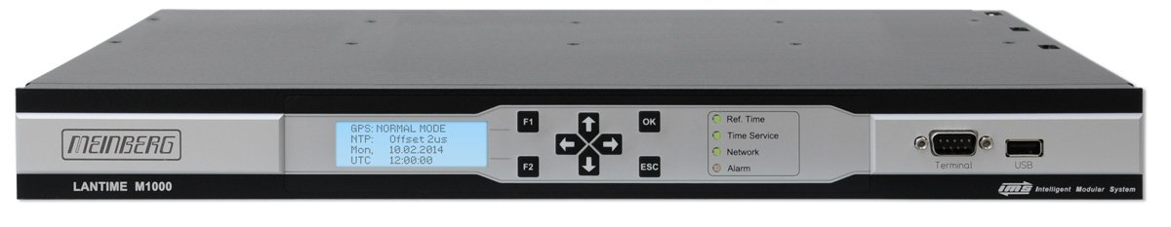
TaaS - Time as a Service
Network architecture - GrandMaster ( )
GNSS
RECEIVER
Time of Day backup
Il GrandMaster è installato in un laboratorio dedicato presso INRiM a Torino
TOP-IX CONSORTIUM | www.top-ix.org
TIME INTERVAL
COUNTER
Monitoring
PTP
PROBE
Raccolta KPI
Features:
Device ridondati in environment protetto
Time Series database per l’acquisizione KPI e monitoring
Dashboard Real time per le performances
PTP packets distribuiti con flag Atomic Clock reference
TIME OF DAY
Server NTP INRIM privato e dedicato
RF INPUTS
PPS & 10MHz dai riferimenti INRIM
2

Slide 12
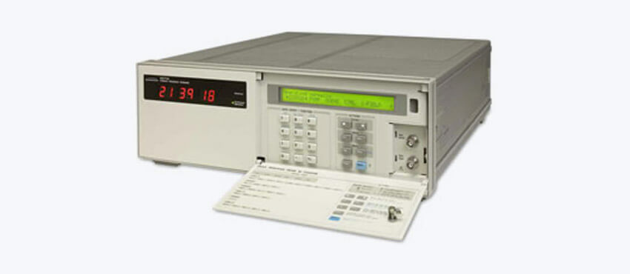
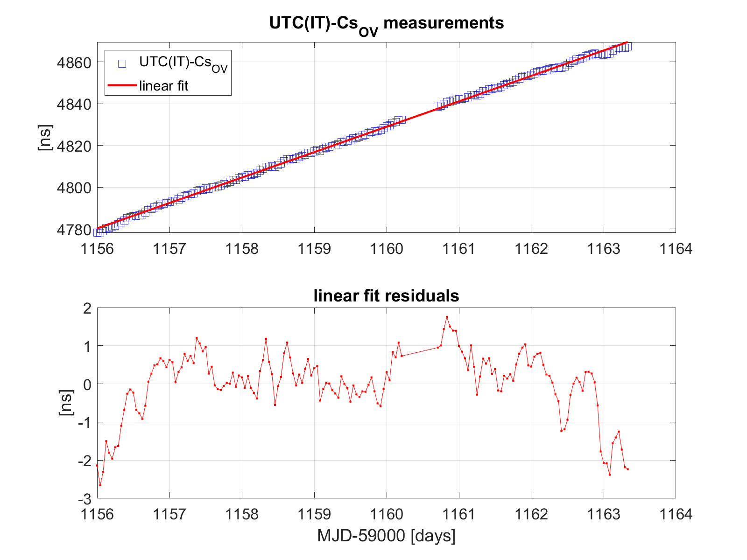
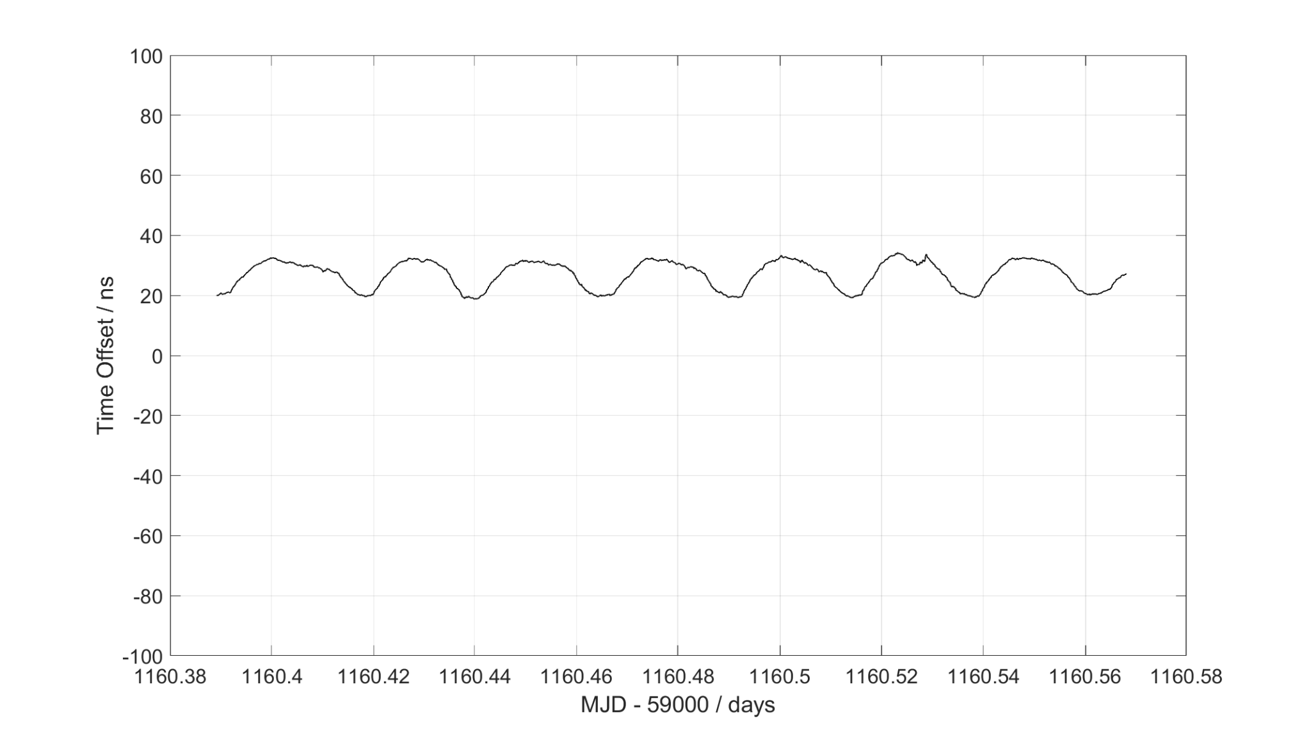
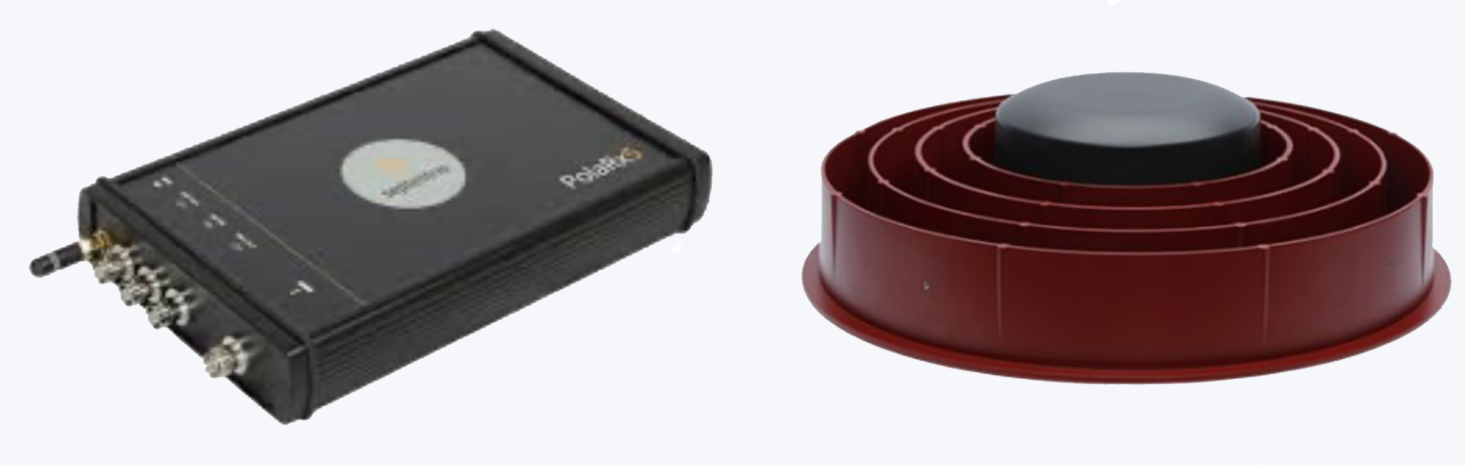
TaaS - Time as a Service
Tracciabilità e calibrazione
UTC(IT) TIME SCALE
Caesium Clock trasportabile
Il setup e l’attivazione di nuovi PoP sono eseguiti con una calibrazione del segnale di tempo consegnato con strumenti certificati INRiM
La distribuzione di tempo basata su link long-haul su sistemi DWDM necessita di una compensazione dell’asimmetria e monitoring continuo
Raccolta e analisi dei KPI dalla catena di distribuzione permette di avere la tracciabilità a UTC(IT) (compliant MiFID II)
TOP-IX CONSORTIUM | www.top-ix.org
Esempio dei risultati di una calibrazione
HIGH PRECISION AND ULTRA-LOW NOISE GNSS RECEIVER
con antenna Geodetica

Slide 13

Time as a Service (TaaS)
MILANO
PADOVA
Partnership e aggiornamento
TORINO
INRiM per il riferimento ad UTC(IT)
Altri IXP o Datacenters per ampliare la copertura della distribuzione di tempo.
Partnerships attuali:
ARUBA - estensione dell’architettura
NaMeX - NTP/PTP su rete MPLS
VSIX - NTP/PTP su rete MPLS
Possibili ulteriori partnership per avvicinarci alla copertura nazionale
TOP-IX CONSORTIUM | www.top-ix.org
ROMA

Slide 14
Evoluzione TaaS
Open points
1
Introduzione NTS
2
Potenziamento interconnessione INRiM
TOP-IX CONSORTIUM | www.top-ix.org
3
Upgrade dell’architettura di Timing
e sinergie con backbone EVPN/MPLS
4
Upgrade del sistema di riferimento

Slide 15
GRAZIE!
E-mail: luca.cicchelli@top-ix.org
Web: www.top-ix.org
Twitter: @top_ix
YouTube: topixtube
Facebook: topixconsortium
LinkedIn: top-ix-consortium

